Slide 1


Univerzitet u Beogradu – Rudarsko-geološki fakultet
organizuje
Promociju „GIS Dana“ u Srbiji
http://gisday.rgf.rs

Slide 2

RUDARSKO
GEOLOŠKI FAKULTET
Beograd, 20. Novembar 2013.
http://gisday.rgf.rs
BeoSLIDE - katastar klizišta
područja GUP Beograda
Autori: Petar Lokin, Radmila Pavlović, Branislav Trivić, Mirko Lazić
Krsto Batalović, Uroš Đurić

Slide 3
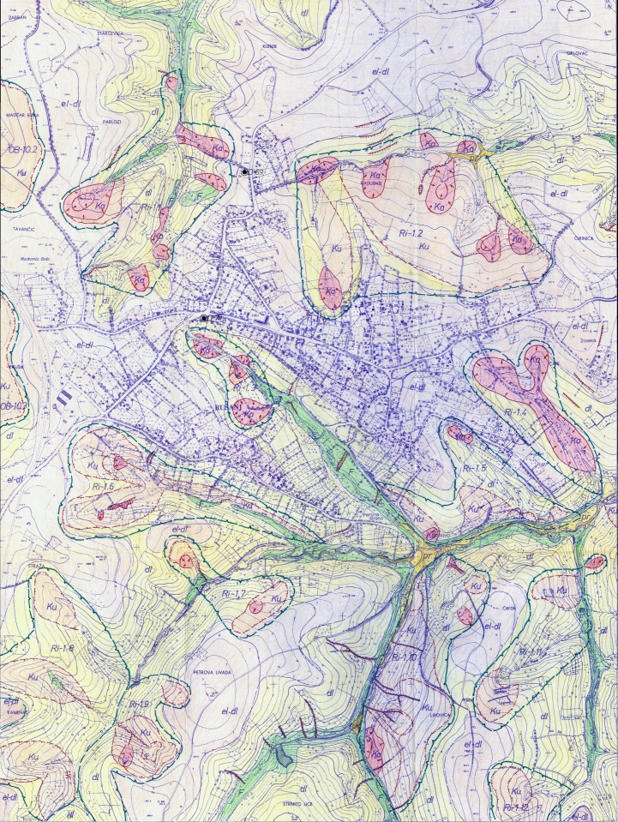

KATASTAR KLIZIŠTA BEOGRADA
RAZLOZI IZRADE KATASTRA
Prethodni katastar je rađen 1982-1988
Inicijativa nakon događaja iz 2006. godine (klizišta)
Nepostojanje dokumentacije u digitalnom obliku
Stari katastar nije održavan niti dopunjavan novim podacima
3/31

Slide 4
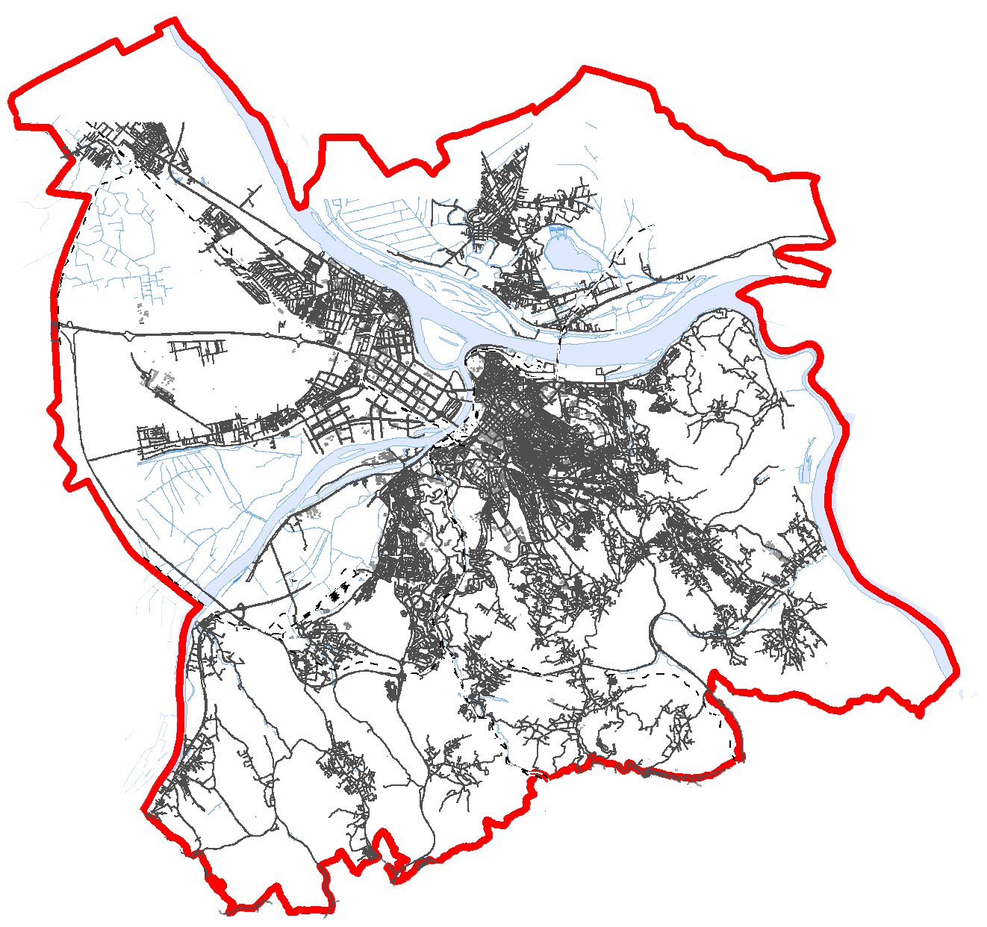
KATASTAR KLIZIŠTA BEOGRADA
Za prostor Generalnog plana Beograda, urađen je katastar klizišta (2008-2010) sa bazom podataka i informacionim sistemom (IS).
Registrovano je 1155 klizišta i za svako su u bazu uneti podaci o: lokaciji, geol. uslovima, istražnim i radovima na prevenciji i sanaciji.
Klizišta su kategorisana po stepenu hazarda i rizika od aktiviranja.
IS i baza obezbeđuju neophodne informacije planerima, investitorima i graditeljima u cilju kontinualnog praćenja i upravljanja rizikom od klizišta.
4/31

Slide 5
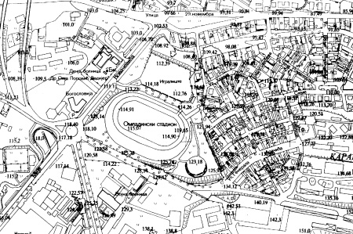
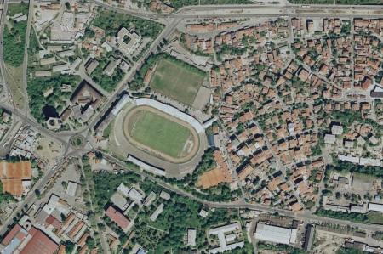
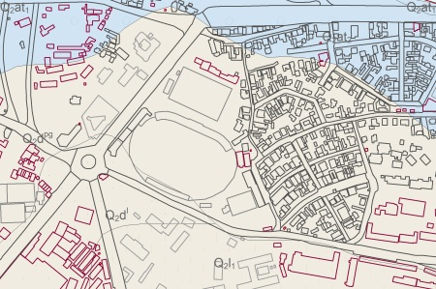
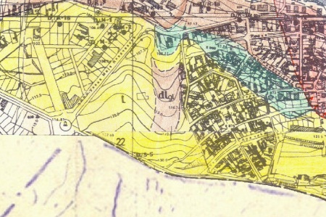
KATASTAR KLIZIŠTA BEOGRADA
REZULTATI ISTRAŽIVANJA
Istraživanja su obavljena samo južno od Save i Dunava
Podaci su interpretirani na topografske osnove 1:5000 koje su potom digitalizovane
U bazu je uneta sledeća dokumentacija:
  topografska osnova (89 listova) razmera 1:5000
  ortosnimci terena, (2007 god.) složeni po listovima topografske osnove 1:5000
  kompleksna geološka karta područja Beograda razmere 1:10000
  inženjerskogeološke karte sa oznakama klizišta i nestabilnih padina, sa katastarskim listovima klizišta (Katastar klizišta i nestabilnih padina 1982-88)
  fotogeološka karta područja 1:5000
  karta stabilnosti terena 1:5000, sa prikazom klizišta i uslovno stabilnih padina
5/31

Slide 6
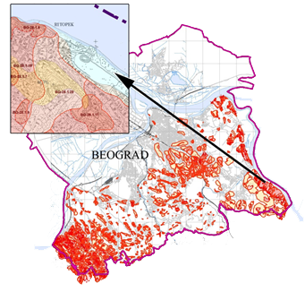
KATASTAR KLIZIŠTA BEOGRADA
Vektorizovana KGK
DETALJ IZ BAZE
Klizišta
Prema stepenu
aktivnosti
6/31

Slide 7

KATASTAR KLIZIŠTA BEOGRADA
KRITERIJUM ZA OCENU STEPENA HAZARDA
kao elementi hazarda određeni su: površina, dubina,i stepen aktivnosti klizišta.
Površina i dubina su pri određivanju magnitude, posebeno tretirane, što je naročito bitno u urbanim uslovima gde od površine pojave zavisi koliki prostor i broj objekata, odnosno, drugih materijalnih dobara, može biti ugrožen.
dubina klizišta je osnovni kriterijum za ocenu uslova sanacije, ili uslova građenja na klizištu, pa se zato posebno tretira
7/31

Slide 8



KATASTAR KLIZIŠTA BEOGRADA
KRITERIJUMI ZA OCENU RIZIKA
Stepen rizika od klizišta se meri veličinom šteta (direktnih i indirektnih) koje klizište može izazvati na objektima, drugim materijalnim dobrima, zemljištu pa i eventualnim ljudskim žrtvama.
Elementi rizika su: stepen hazarda i visina mogućih šteta i žrtava.
Objekti i materijalna dobra su razvrstani prema njihovom značaju i vrednosti na sledeći način:
  klasa (O₁) – objekti specijalne namene, kao što su visoko rizična hemijska, nuklearna i slična postrojenja, vojna postrojenja i magacini dr,
  klasa (O₂) – objekti magistralne infrastrukture (autoputevi, železničke pruge, vodovodi, dalekovodi, gasovodi i veći industrijski kompleksi),
  klasa (O₃) – ostali infrastrukturni, stambeni i industrijski objekti,
  klasa (O₄) – ostali manji objekti,
  klasa (PK₁) – ugrožena prirodna i kulturna dobra (arheološka nalazišta i druga kulturna dobra, lokaliteti koji predstavljaju spomenike prirode i dr),
  klasa (ZŠ) – poljoprivredno i šumsko zemljište,
  klasa (Lj) – ugroženost ljudi – moguća.
8/31

Slide 9
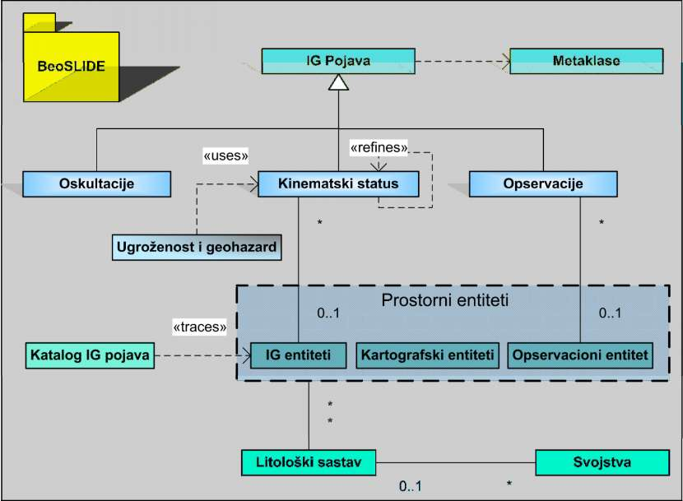
KATASTAR KLIZIŠTA BEOGRADA
PRIKAZ PROJEKTNOG REŠENJA INFORMACINONOG SISTEMA I BAZE PODATAKA
9/31

Slide 10
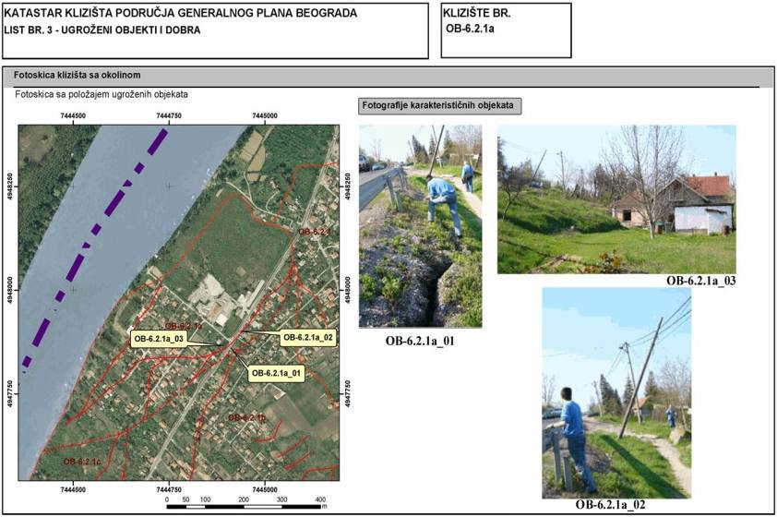
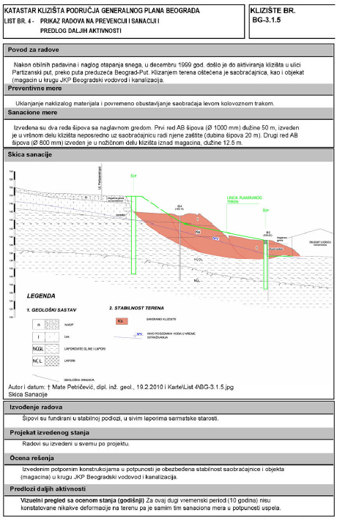
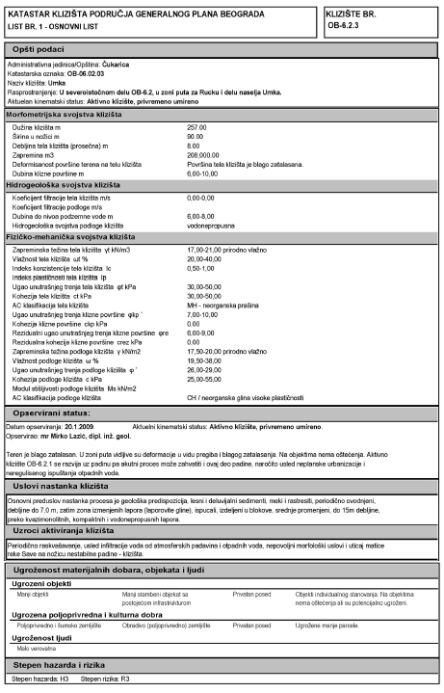
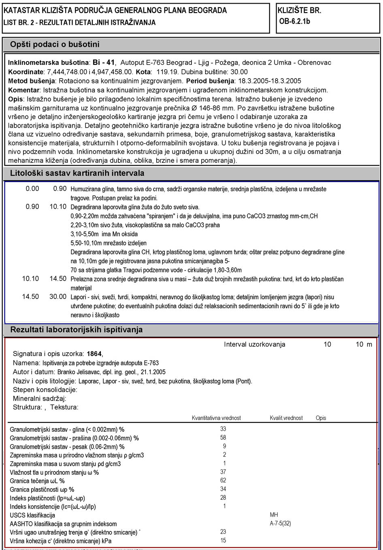
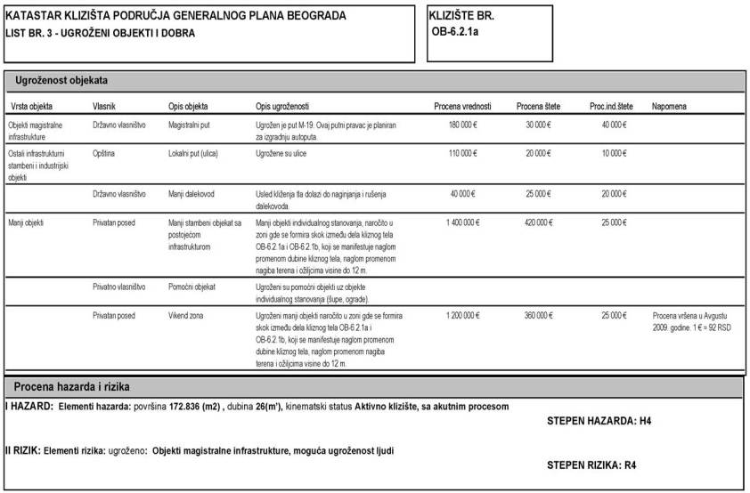
KATASTAR KLIZIŠTA BEOGRADA
Katastarski listovi predstavljaju osnovni izlaz iz baze podataka u obliku izveštaja o pojedinačnom klizištu. Za razliku od starog katastra gde je postojao uniformni katastarski list koji je važio za sve slučajeve, a bio je formata A-3, što je bilo prilagođeno broju raspoloživih podataka i njihovom ručnom ispisivanju i crtanju, u ovom katastru je predviđeno da jedno isto klizište može imati više katastarskih listova. Najveći broj listova koji može da ima katastar jednog klizišta je četiri.
1
2
4
3
10/31

Slide 11
KATASTAR KLIZIŠTA BEOGRADA
ZAKLJUČAK
Evidentirano je ukupno 1155 klizišta od čega je 602 aktivna klizišta (342 sa akutnim i 260 sa privremeno umirenim procesom klizanja). Ukupno 248 klizišta ima visok stepen rizika (III i IV stepen rizika) jer ugrožavaju značajne objekte.
U procesu daljeg održavanja baze, u nju je neophodno unositi sve raspoložive rezultate dosadašnjih istraživanja i podatke projektovanja izvedenih preventivnih i sanacionih radova. Takođe se podrazumeva da se baza dopunjava rezultatima svih budućih istraživanja i podacima o merama preventive i sanacije, koji će se ubuduće izvoditi. BAZA SE TRENUTNO NE KORISTI NITI AŽURIRA!!!
Ovako informacioni sistem i baza podataka omogućava ućiti da se procesi klizanja terena kontinuirano prate i pravovremeno reaguje, obezbeđivanjem neophodnih informacija planerima, investitorima, projektantima i graditeljima. Organima lokalne uprave će ovaj katastar omogućava da objektivno utvrđuju prioritete u rešavanju problema klizanja terena, kako u smislu preventive, tako i u smislu sanacije aktivnih klizišta i zaštite ugroženih objekata.
Smatramo potrebnim da naglasimo ogroman značaj pravilnog načina korišćenja i organizacije održavanja informacionog sistema i baze podataka, jer bi nestručno održavanje i korišćenje moglo da proizvede štete pa i zloupotrebe informacija o klizištima.
11/31

Slide 12
RUDARSKO
GEOLOŠKI FAKULTET
Beograd, 20. Novembar 2013.
http://gisday.rgf.rs
Hazard od klizišta
Primer za područje Beograda
dr Miloš Marjanović

Slide 13
Sadržaj
Osnovne postavke
Motiv
Uloga GIS-a
Primer za područje Beograda
Zaključak

Slide 14

Osnovne postavke
Definicije
  Sklonost ka kliženju (S)
  prostorna verovatnoća pojave klizišta na nekom području, kontrolisana lokalnim terenskim uslovima (susceptibilnost)
  Hazard od kliženja (H)
  prostorno-vremenska verovatnoća pojave klizišta određene magnitude (veličine, zapremine ili frekventnosti) na nekom području
  Ugroženi element (E)
  stanovništvo, materijalna dobra, privreda, ekonomija, životni uslovi...
  Osetljivost na kliženje (V)
  prostorno-vremenska verovatnoća da se ugroženi element nađe pod uticajem klizišta
  Rizik od kliženja (R)
  prostorno-vremenska verovatnoća da se ugroženi element nađe pod uticajem klizišta određene magnitude

Slide 15
Osnovne postavke
Principi modelovanja
  Uniformnost
  klizišta se na sličan način pojavljuju pri sličnim uslovima i karakteristikama terena
  Ponovljivost
  klizišta se reaktiviraju ako se steknu slični uslovi koji su doveli do njihovog prvobitnog aktiviranja
Dodatne pretpostavke
  svojstva terena predstavljaju prirodne uticajne faktore koji utiču na pojavu klizišta
  svojstva terena su nepromenljiva u posmatranom periodu
  kod nekih jednostavnijih metoda svojstva terena su međusobno statistički nezavisna

Slide 16

motiv
Inicijativa Evropske Komisije
  EU´s Thematic Strategy for Soil Protection + Soil Framework Directive 2006
  nalaže se ispitivanje verovatnoće pojave klizišta kao jedane od osam opasnosti po zemljište, ali i usaglašavanje metodologije njihovog kartiranja-zoniranja u zemljama članicama EU
  Dva nivoa detaljnosti
    Nivo 1 (Tier 1) kvalitativno generalno zoniranje na osnovu vrednovanja uticajnih faktora (tematskih prirodnih svojstava i svojstava životne sredine) usvojenih od strane Soil Information Thematic Working Group (SIWG)
    Nivo 2 (Tier 2) kvantitativno detaljnije zoniranje oblasti od interesa (prethodno definisanih u prvom nivou istraživanja)
Usaglašavanje nomenklature, principa i metodologije
  Uputstva Working Party on World Landslide Inventory 1990 (a suggested method for reporting a landslide), 1993 (a suggested method for describing the activity of a landslide), 1995 (a suggested method for describing the rate of movement of a landslide)
  Fell et al. 2008, Guidelines for landslide susceptibility, hazard and risk zoning for land use planning
  Gerath et al. 2010, Guidelines for legislated landslide assessment for proposed residential developments in BC. Association of Professional Engineers and Geoscientists of British Columbia

Slide 17
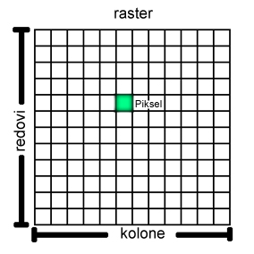
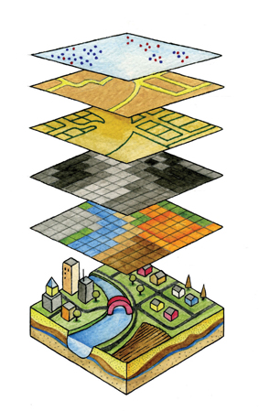
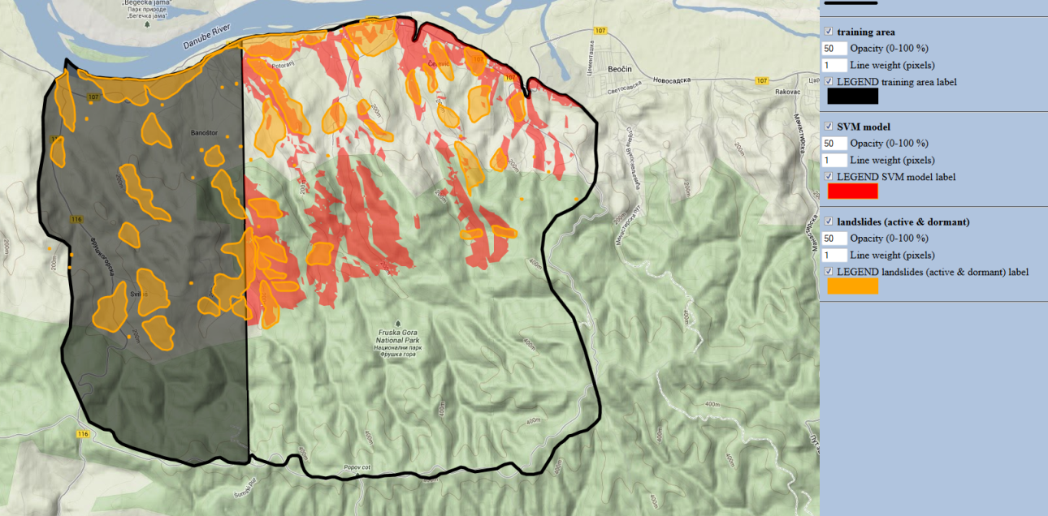
ULOGa gis-a
Rasterski format podataka
Mogućnost kombinovanja podataka
Evaluacija modela
Vizuelni prikaz modela

Slide 18
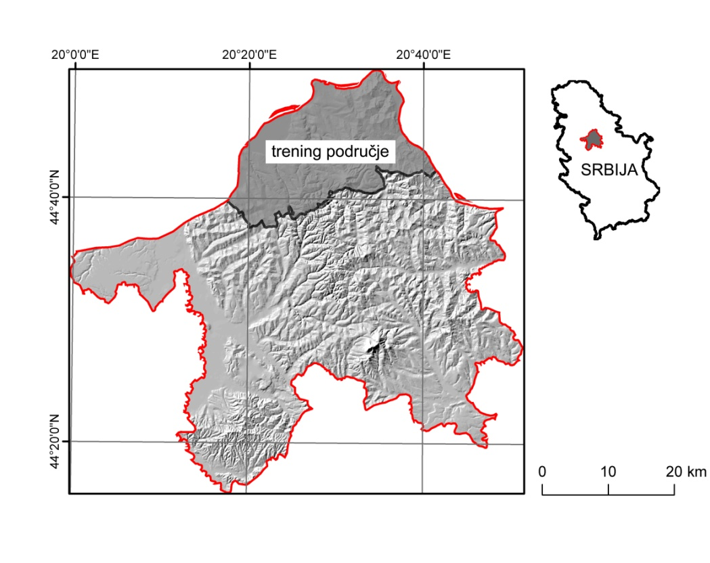
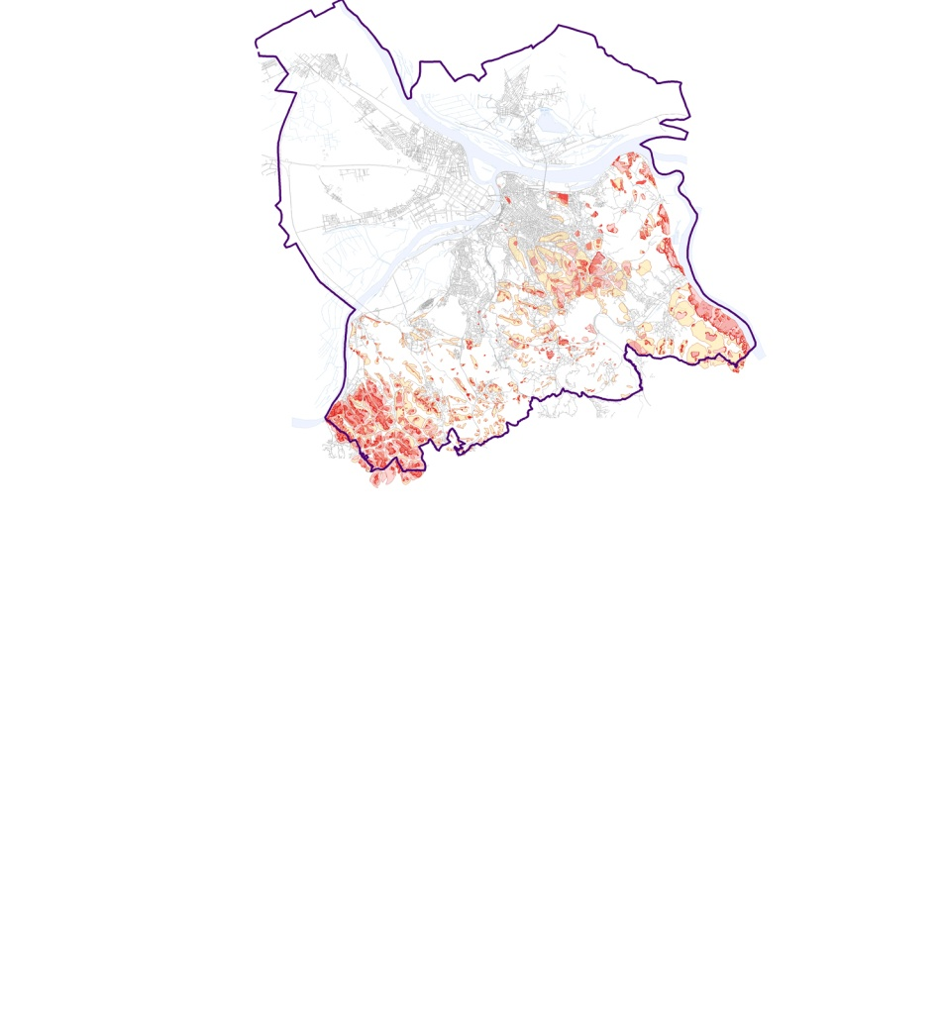
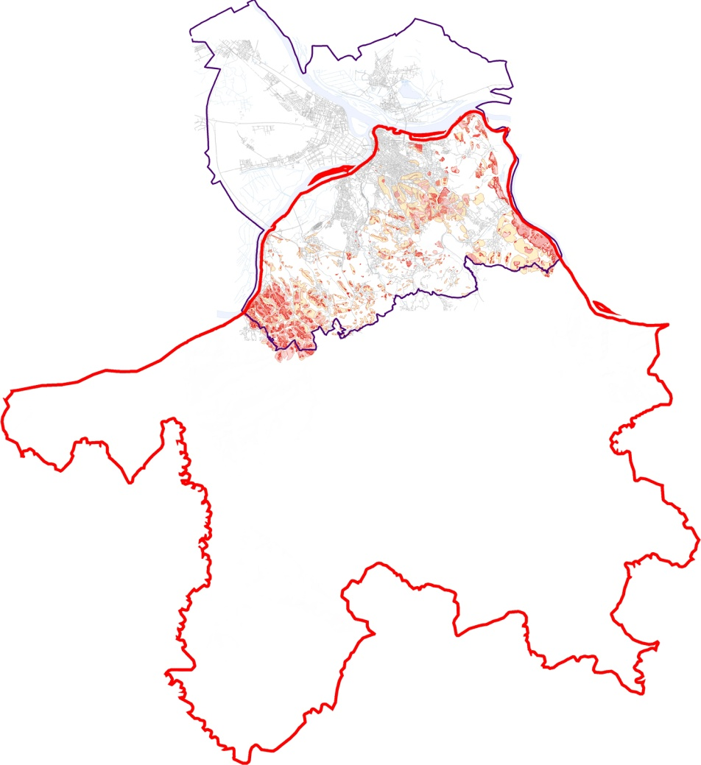
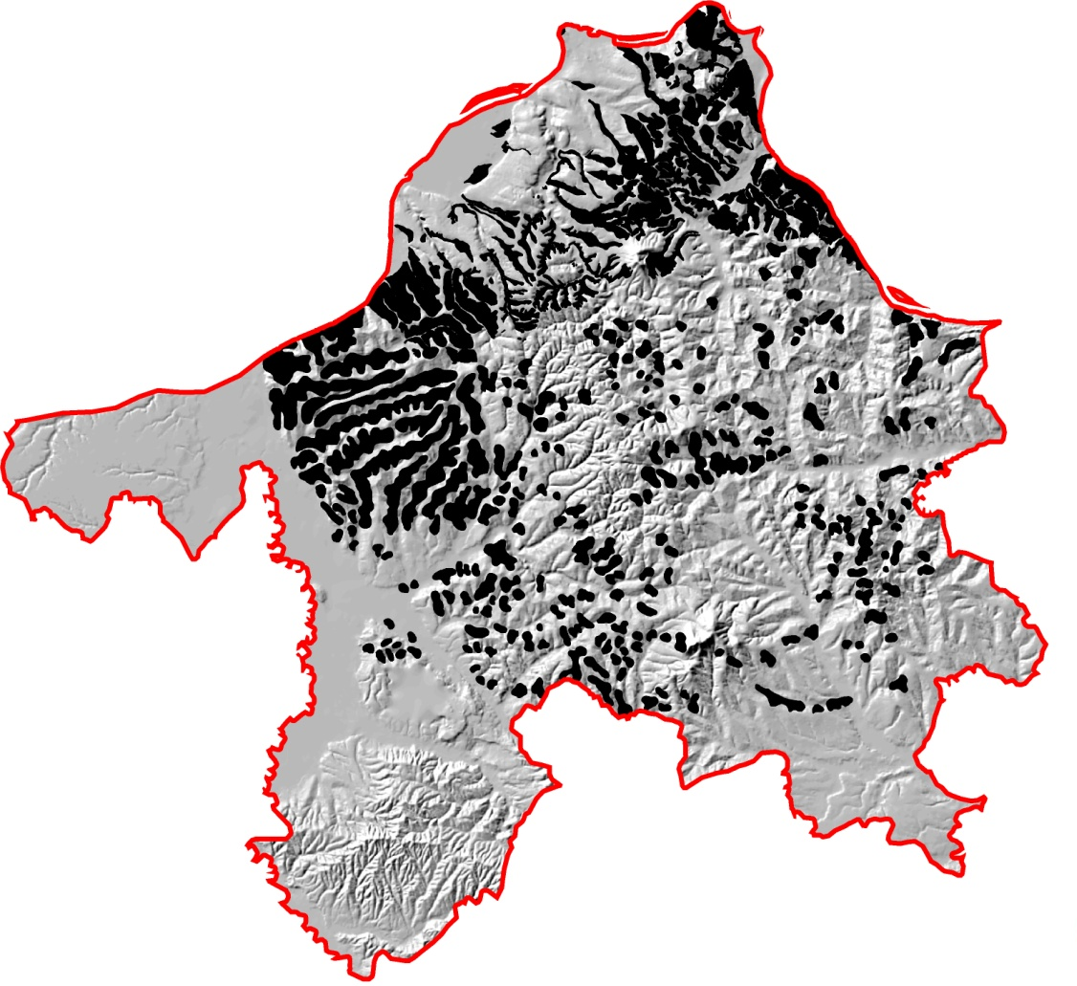
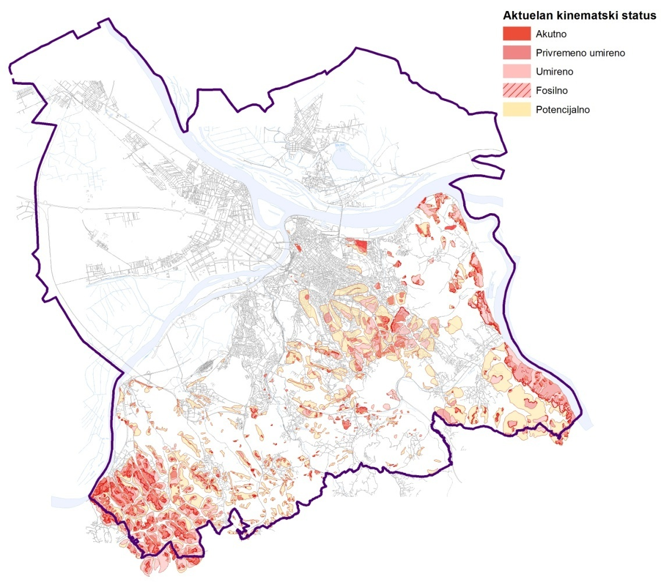
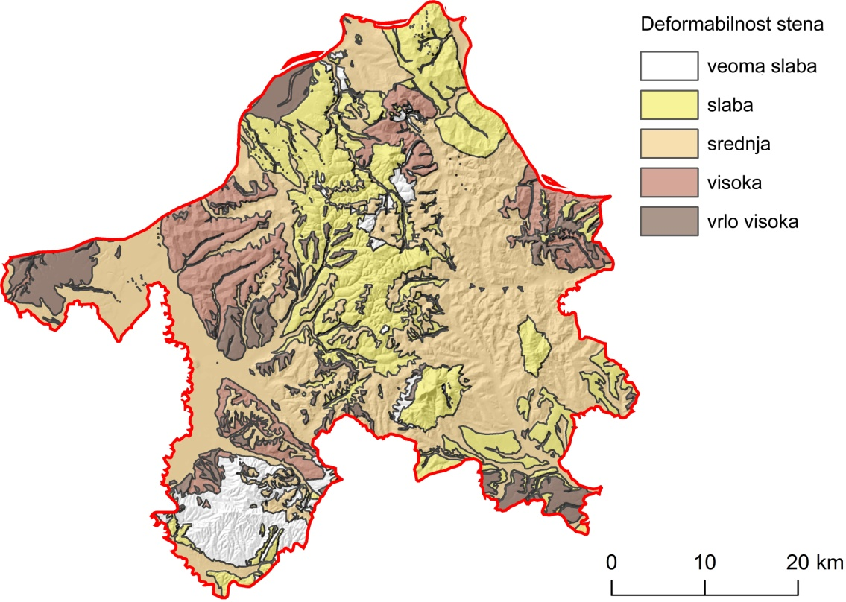
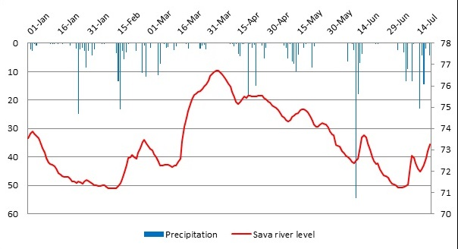
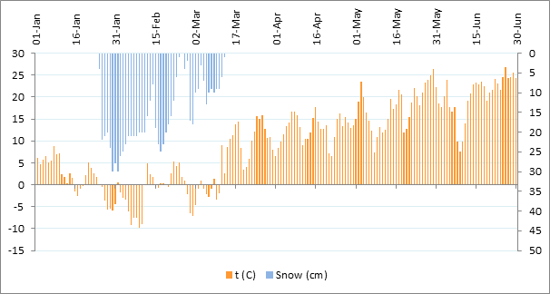
Primer za područje Beograda
Šire područje Beograda
Karakteristike područja
  geološka građa
  karakteristike klizišta
  mehanizam i pokretači

Slide 19
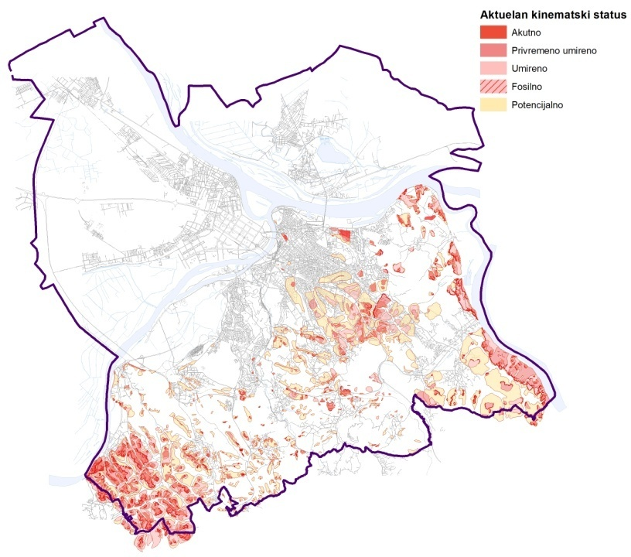
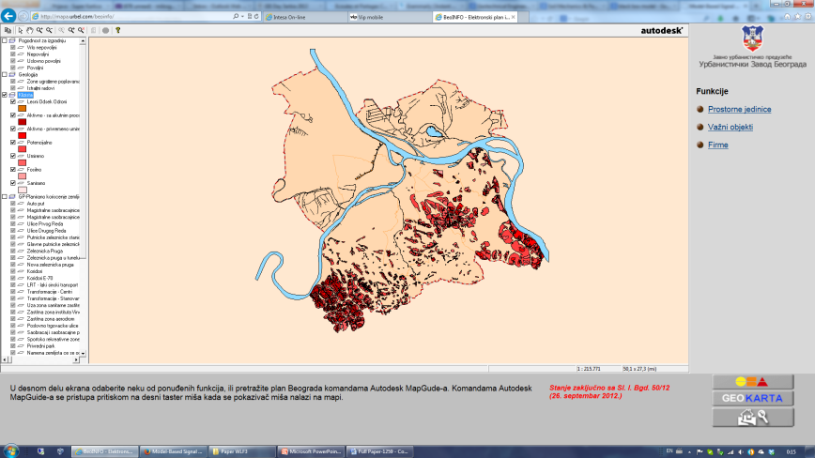
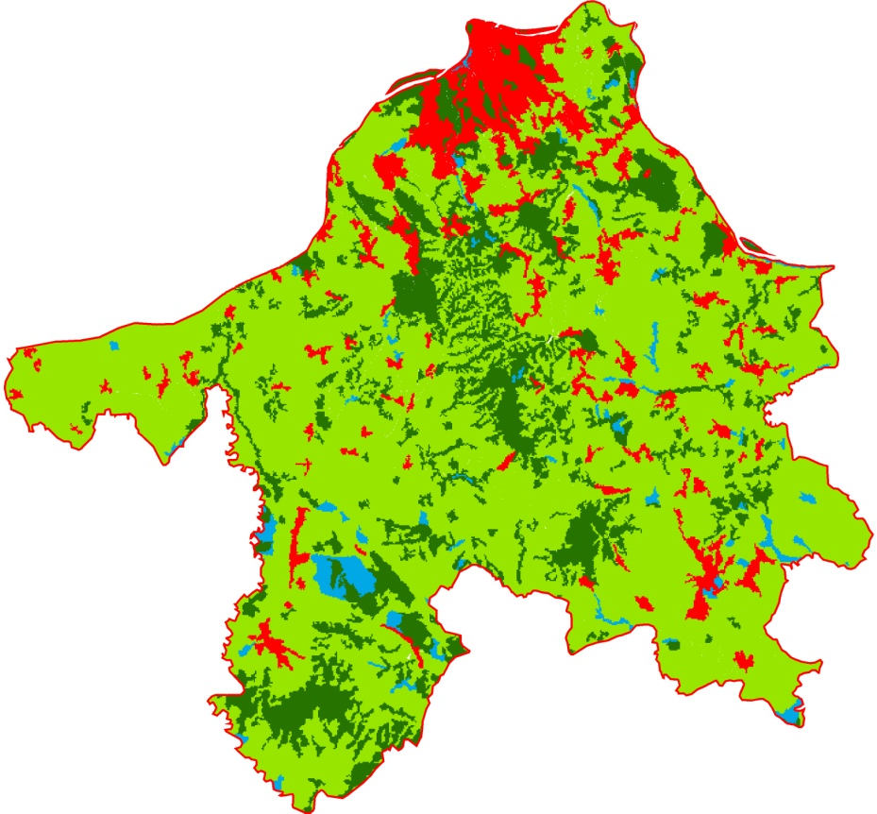
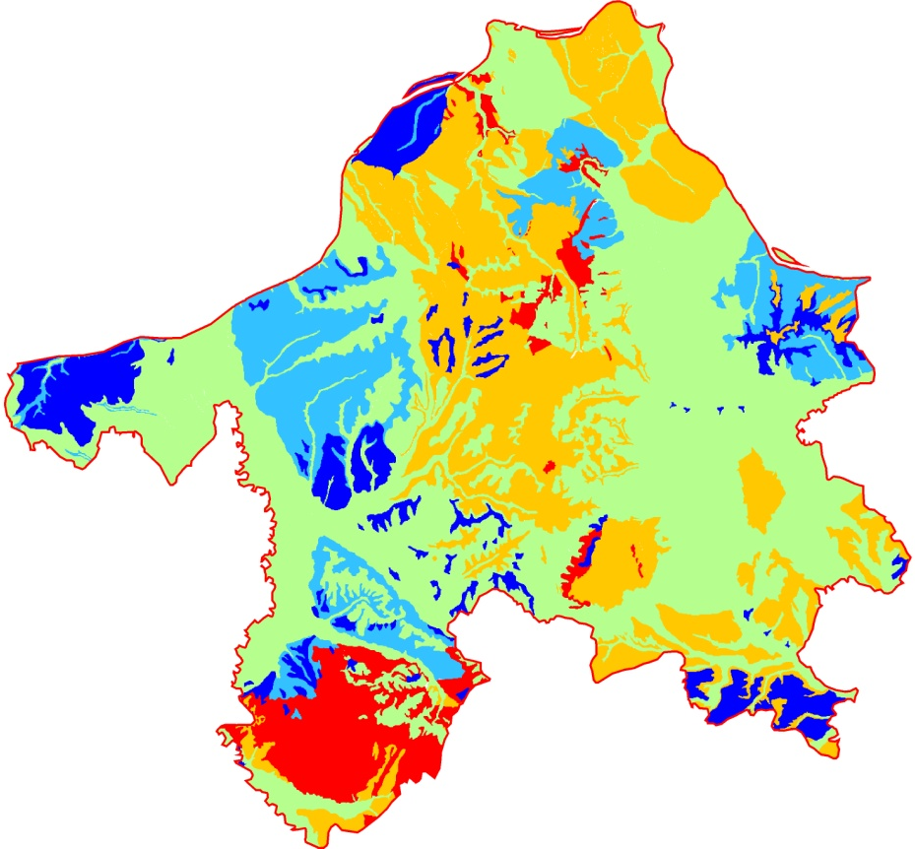
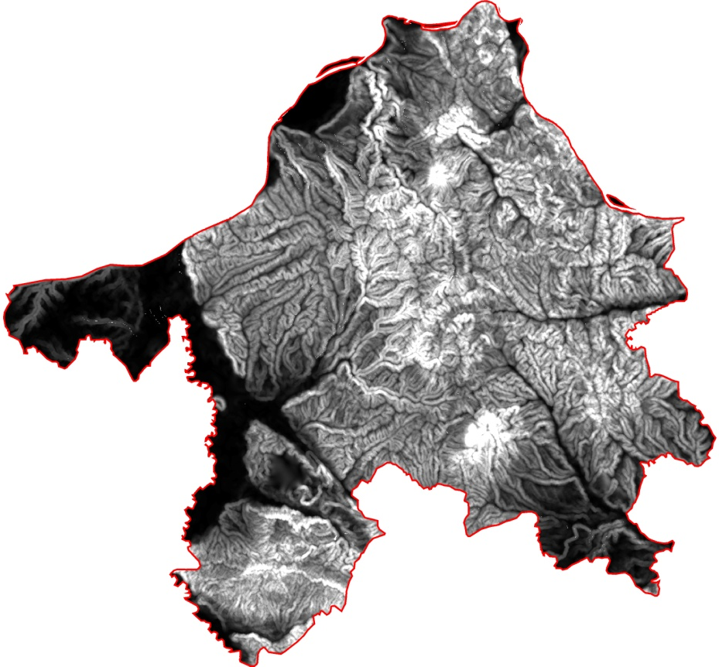
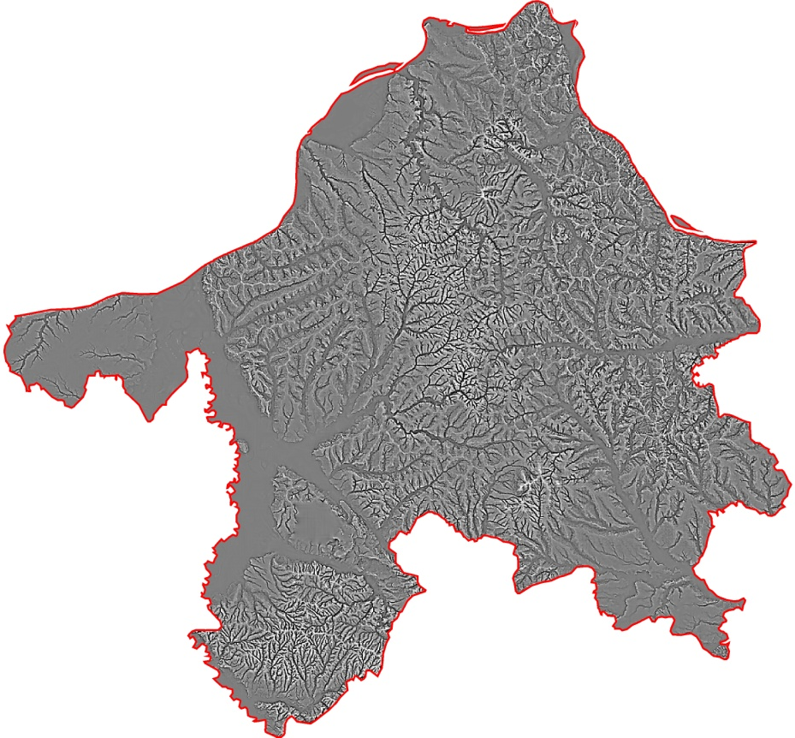

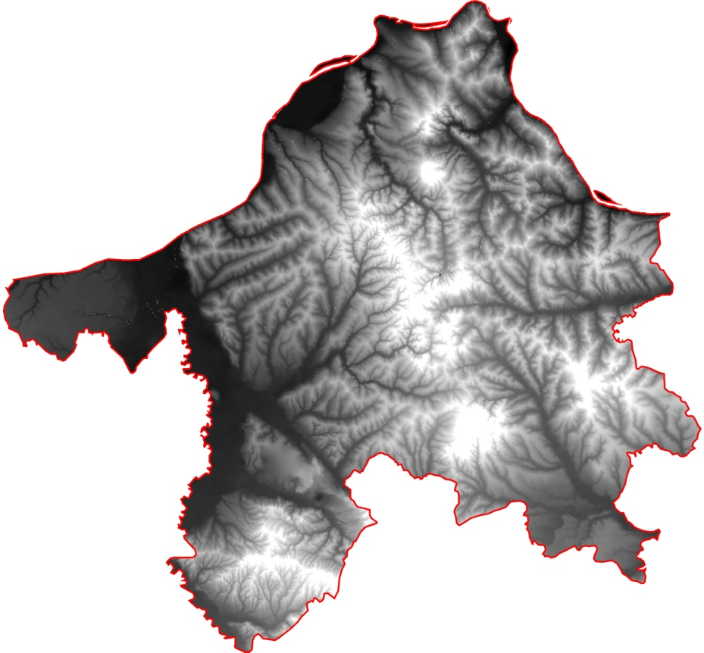
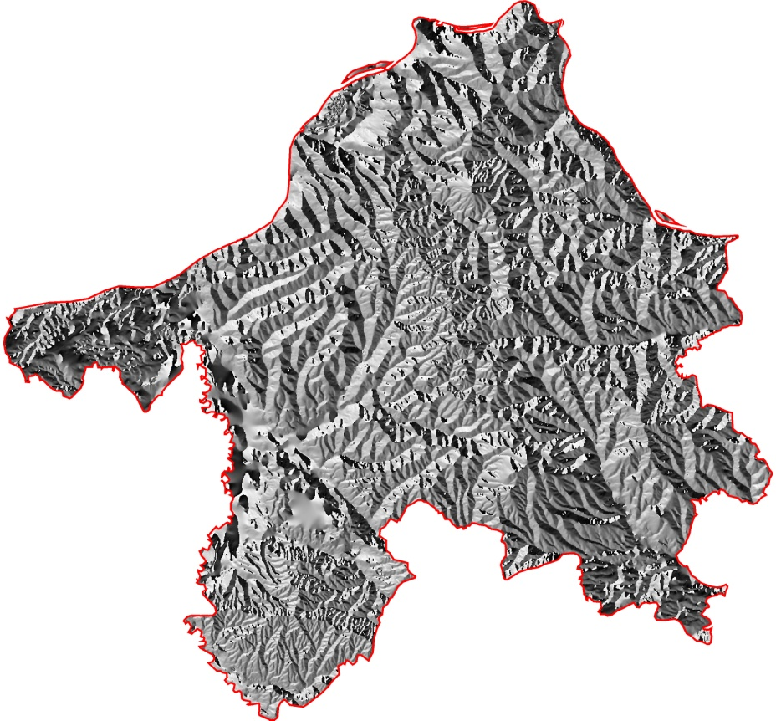

Primer za područje Beograda
Ulazni podaci
  Katastar klizišta, baza BeoSlide
    www.mapa.urbel.com/beoinfo
  Uticajni faktori
    Morfometrijski
      ekspozicija
      elevacija
      nagib
      zakrivljenost
      udaljenost od tokova
      energija reljefa
    Geološki
      deformabilnost stena
    Faktori životne sredine
      upotreba zemljišta

Slide 20


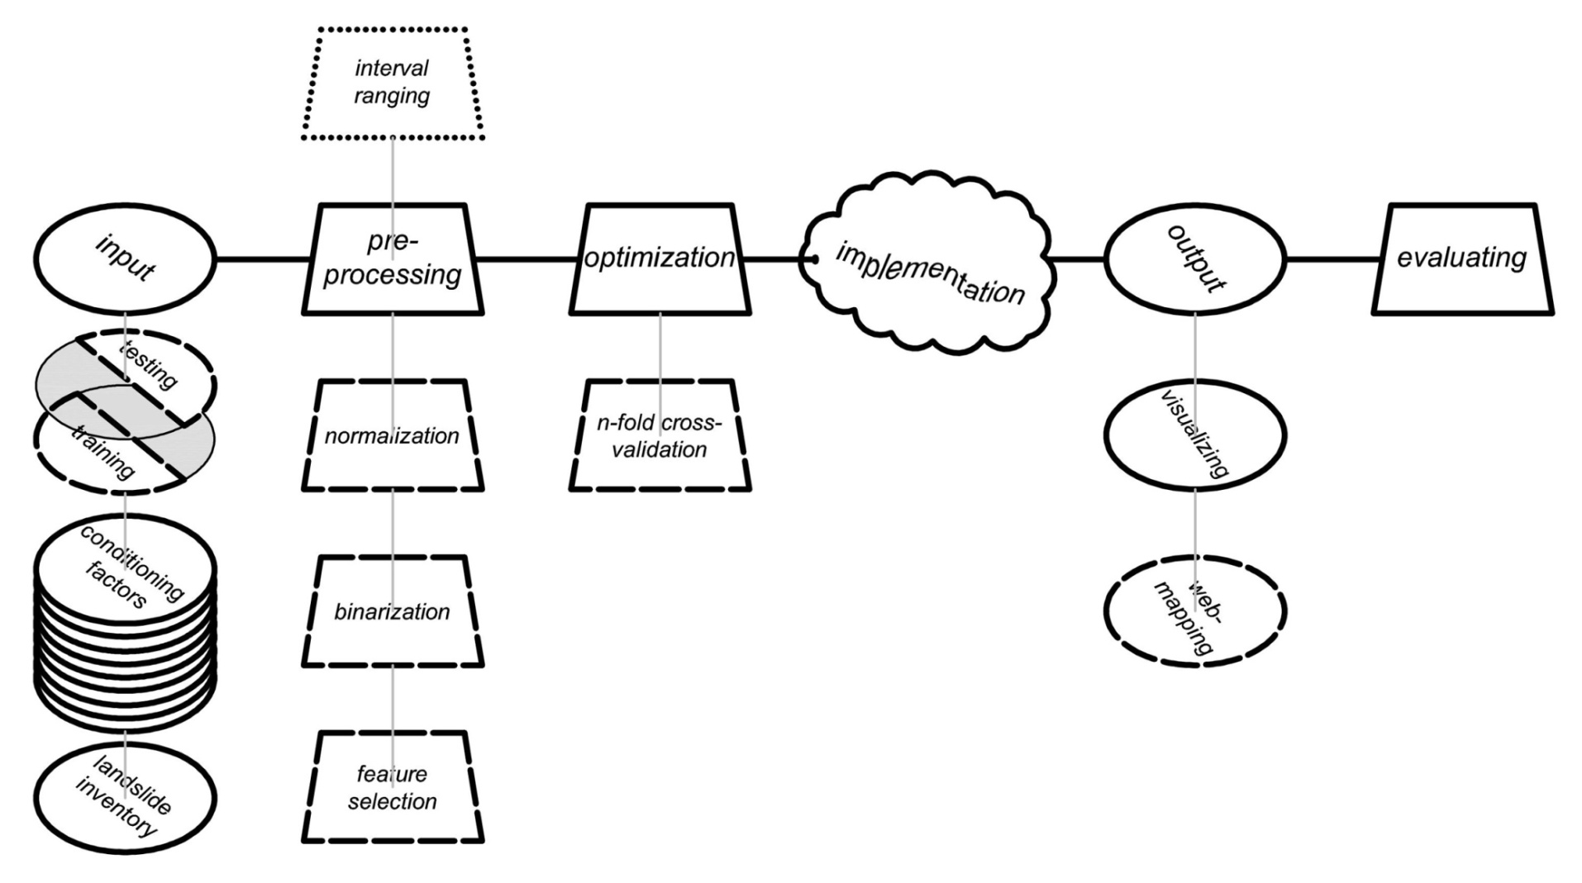



Primer za područje Beograda
Metodologija modelovanja
SAGA
SAGA
SAGA
M C K

Slide 21
Primer za područje Beograda
Metodologija modelovanja
  Problem klasifikacije:
  potrebno je naći funkciju koja razvrstava jedinice terena (piksele) na klizišta i stabilan teren, na osnovu karakteristika terena (uticajnih faktora)
  Black Box model u mašinskom učenju
  poznati su ulazni podaci i poznato je kako rezultat treba da izgleda, ali je kontrola nad procesom modelovanja tj. učenja na poznatim primerima ograničena
Black Box
ulazni podaci (uticajni faktori)
rezultat (katastar klizišta)

Slide 22
Primer za područje Beograda
Metodologija modelovanja
  Princip mašinskog učenja
treniranje
testiranje

Slide 23
Primer za područje Beograda
Metodologija modelovanja
  Princip mašinskog učenja
treniranje

Slide 24
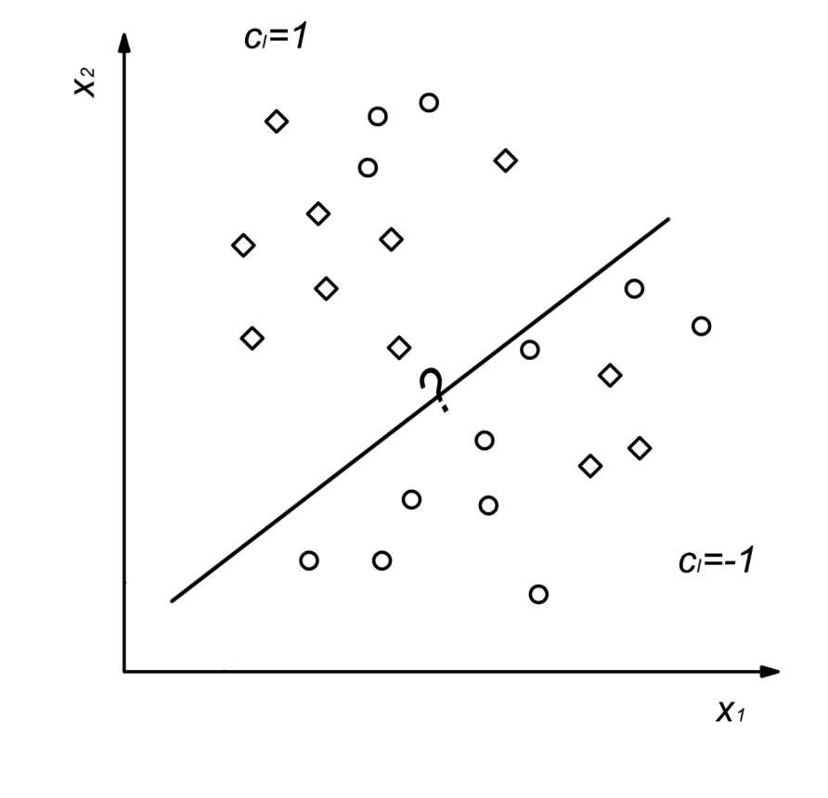
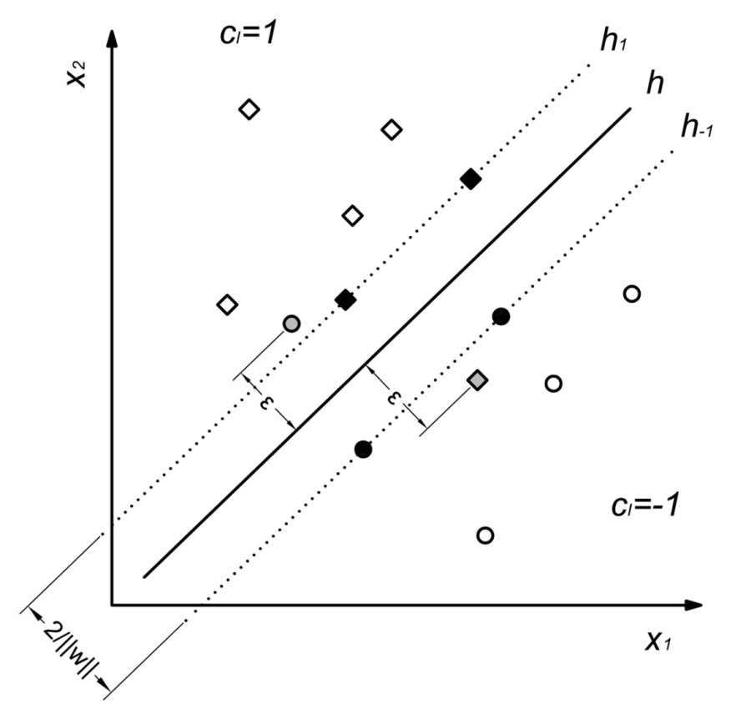
Primer za područje Beograda
Metodologija modelovanja
  Support Vector Machine algoritam
  Problem klasifikacije na klizišta i stabilan teren
Kernel funkcija
nagib’
npr. nagib
klizište
Klasifikaciona funkcija (klasifikator)
stbilan teren
npr. ekspozicija
ekspozicija’

Slide 25
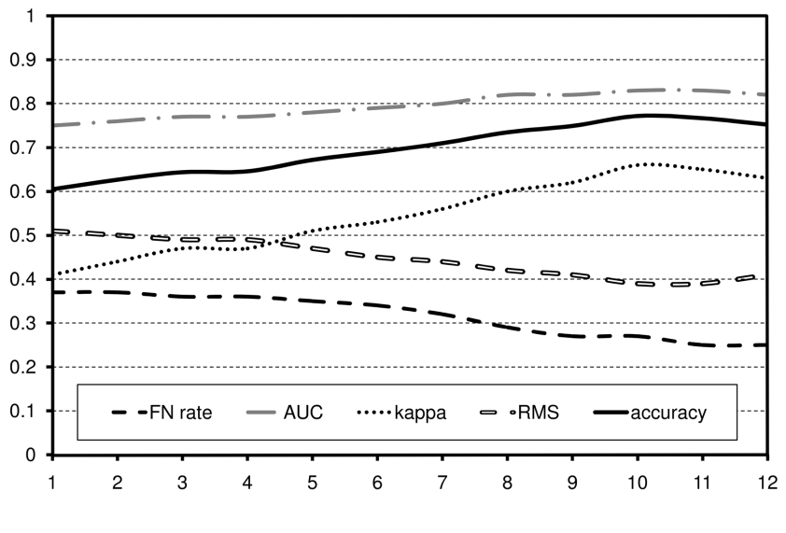
Primer za područje Beograda
Rezultati
  Trening područje je isključivo područje GUP-a
  Optimizacija SVM algoritma za treniranje višestrukom kros-validacijom
  Strategija uzorkovanja (radi izbegavanja overfit-a):
  manji broj uzoraka u trening setu nego što zapravo ima ukupno instanci u trening setu
  proizvoljno uzorkovanje instanci
  balansirani trening setovi (jednak odnos broja piksela označenih kao klizišta i kao stabilan teren)
# combination | C | γ
1 | 1.0 | 0.1
2 | 10.0 | 0.1
3 | 100.0 | 0.1
4 | 1.0 | 1.0
5 | 10.0 | 1.0
6 | 100.0 | 1.0
7 | 1.0 | 10.0
8 | 10.0 | 10.0
9 | 100.0 | 10.0
10 | 1.0 | 100.0
11 | 10.0 | 100.0
12 | 100.0 | 100.0

Slide 26
Primer za područje Beograda
Rezultati
  Modeli sklonosti ka kliženju
  a) rezolucija trening i test područja je ista
  b) rezolucija trening područja je niža od rezolucije test područja

Slide 27
Primer za područje Beograda
Rezultati
  Modeli sklonosti ka kliženju
  a) rezolucija trening i test područja je ista
  b) rezolucija trening područja je niža od rezolucije test područja

Slide 28
Primer za područje Beograda
Rezultati
  parametri evaluacije modela su zasnovani na tabeli kontigencije
 | klizišta (katastar) | stabilan teren (katastar)
klizišta (model) | pravi pozitivi | lažni pozitivi
stabilan teren (model) | lažni negativi | pravi negativi
model | stopa lažnih negativa | stopa lažnih pozitiva | površina ispod ROC krive | tačnost
običan (a) | 0,42 | 0,34 | 0,61 | 0,65
ukršten (b) | 0,63 | 0,21 | 0,58 | 0,72

Slide 29
zaključak
Za konkretan primer Beograda može se zaključiti:
  da su dobijene mape sklonosti ka kliženju sa zadovoljavajućom tačnošću
  pokazano je da je moguće izvršiti predviđanje klizišta za postojeće kriterijume i ulazne podatke
Smernice za dalje poboljšanje modela:
  dodatni uticajni faktori
  primena drugih tehnika zasnovanih na mašinskom učenju

Slide 30
zaključak
Potreba za usaglašavanjem sa inicijativama Evropske Komisije
Aspekti primene izlaznih modela
  Karte podložnosti i njihova primena u planiranju
  Predviđanje klizišta modelom kao preliminarni korak izrade katastra klizišta
  na području gde ranije nije izrađen katastar
  na području gde je katastar u neadekvatnoj razmeri

Slide 31


HVALA NA PAŽNJI !!!

